Slide 1
Σακχαρώδης Διαβήτης
Χρόνιες Επιπλοκές
Μικροαγγειακές

Slide 2
Μικροαγγειακές επιπλοκές
Οφείλονται στην χρόνια υπεργλυκαιμία
  Διαβητική αμφιβληστροειδοπάθεια
  Διαβητική νευροπάθεια
  Διαβητική νεφροπάθεια
Συμβάλλουν στην εμφάνιση τους
  Διάρκεια Σ. Διαβήτη
  Πτωχή γλυκαιμική ρύθμιση
  Κεντρικού τύπου παχυσαρκία
  Αντίσταση στην ινσουλίνη
  Υπέρταση
  Δυσλιπιδαιμία
  Ηλικία
  Κάπνισμα

Slide 3
Γλυκοζυλιωμένη Hb (HbA1C) και σχετικός κίνδυνος για μικροαγγειοπάθεια: Μελέτη DCCT
20
Αμφιβληστροειδοπάθεια
15
Νεφροπάθεια
Νευροπάθεια
13
Μικρολευκωματινουρία
11
9
Σχετικός Κίνδυνος
7
5
3
1
6
7
8
9
10
11
12
A1C (%)
DCCT: Μελέτη Ελέγχου του Διαβήτη και των Επιπλοκών του.
1. Adapted from Skyler JS. Endocrinol Metab Clin North Am. 1996;25:243-254.
2. DCCT. N Engl J Med. 1993;329:977-986.
3. DCCT. Diabetes. 1995;44:968-983.
Notes:
Ο καλός γλυκαιμικός έλεγχος διαδραματίζει ουσιαστικό ρόλο στην ελάττωση του κινδύνου διαβητικών επιπλοκών.
Βάσει των στοιχείων που προέκυψαν από τη Μελέτη Ελέγχου του Διαβήτη και των Επιπλοκών του, η αύξηση του σχετικού κινδύνου για μικροαγγειακές επιπλοκές, όπως η διαβητική αμφιβληστροειδοπάθεια, η νεφροπάθεια, η νευροπάθεια και η μικρολευκωματινουρία, είναι ανάλογη της αύξησης των επιπέδων A1C.¹⁻³
Ο σχετικός κίνδυνος εμφάνισης επιπλοκών για επίπεδα A1C =6% είναι “1”.¹
Είναι αξιοσημείωτο ότι η διαβάθμιση του κινδύνου είναι συνεχόμενη, χωρίς να υπάρχει κάποιος γλυκαιμικός ουδός για την ανάπτυξη επιπλοκών.¹
1. Skyler JS. Diabetic complications: the importance of glucose control. Endocrinol Metab Clin North Am. 1996;25:243-254.
2. The Diabetes Control and Complications Trial Research Group. The effect of intensive treatment of diabetes on the development and progression of long-term complications in insulin-dependent diabetes mellitis. N Engl J Med. 1993;329:977-986.
3. Diabetes Control and Complications Trial Research Group. The relationship of glycemic exposure (HbA_{1C}) to the risk of development and progression of retinopathy in the Diabetes Control and Complications Trial. Diabetes. 1995;44:968-983.

Slide 4
ΠΑΘΟΓΕΝΕΙΑ

Slide 5
Γενικό σχήμα των αιτίων που οδηγεί σε βλάβες των ιστών στην χρόνια υπεργλυκαιμία
Brownlee M. Diabetes 54: 1615-25, 2005

Slide 6
Κύτταρα που προσβάλλονται περισσότερο από την υπεργλυκαιμία
Ενδοθηλιακά κύτταρα των τριχοειδών
Μεσαγγειακά κύτταρα του νεφρικού σπειράματος
Νευρώνες και κύτταρα του Schwann
Αιτία
  Η ανεμπόδιστη είσοδος γλυκόζης παρουσία υπεργλυκαιμίας

Slide 7
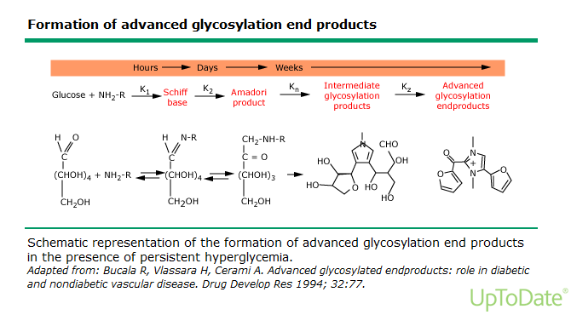

Slide 8
Συνέπειες της αυξημένης ενεργοποίησης της PKC λόγω της υπεργλυκαιμίας
Brownlee M. Diabetes 54: 1615-25, 2005
Notes:
FIG. 4. Consequences of hyperglycemia-induced activation of PKC.
PKC activation. The third mechanism on my “pieces of
the puzzle” list was the PKC pathway. In this pathway,
shown schematically in Fig. 4, hyperglycemia inside the
cell increases the synthesis of a molecule called diacylglycerol,
which is a critical activating cofactor for the
classic isoforms of protein kinase-C, -, -, and - (23–26).
When PKC is activated by intracellular hyperglycemia, it
has a variety of effects on gene expression, examples of
which are shown in the row of open boxes in Fig. 4. In
each case, the things that are good for normal function are
decreased and the things that are bad are increased. For
example, starting from the far left of Fig. 4, the vasodilator
producing endothelial nitric oxide (NO) synthase (eNOS)
is decreased, while the vasoconstrictor endothelin-1 is
increased. Transforming growth factor- and plasminogen
activator inhibitor-1 are also increased. At the bottom of
the figure, the row of black boxes lists the pathological
effects that may result from the abnormalities in the open
boxes (26 –30)

Slide 9
Διαταραχές του ενδοθηλίου στον Σ. Διαβήτη (1)
Αυξημένα επίπεδα του παράγοντα vWF
Αύξηση της ενδοθηλίνης
Μειωμένη παραγωγή προστακυκλίνης
Μειωμένη απελευθέρωση ΝΟ και μειωμένη απάντηση του ενδοθηλίου στο ΝΟ
Επηρεασμένη ινωδολυτική δραστηριότητα

Slide 10
Διαταραχές του ενδοθηλίου στον Σ. Διαβήτη (2)
Αυξημένη πηκτική δραστηριότητα του ενδοθηλίου
Μειωμένη αποδόμηση του γλυκοζυλιωμένου ινώδους από την πλασμίνη
Αυξημένα επίπεδα AGEs
Αυξημένη παραγωγή ανιόντος του υπεροξειδίου και καταστροφή του ΝΟ
Αυξημένη έκφραση μορίων προσκόλλησης

Slide 11
Διαταραχές της λειτουργίας των αιμοπεταλίων στον Σ. Διαβήτη
Αυξημένη προσκολητικότητα και συσσώρευση
Αυξημένη παραγωγή αγγειοσυσπαστικών προστανοειδών
Μειωμένη παραγωγή προστακυκλίνης και άλλων αγγειοδιασταλτικών προστανοειδών
Αυξημένη μη ενζυματική γλυκοζυλίωση αιμοπεταλιακών πρωτεϊνών
Μειωμένη παραγωγή ΝΟ

Slide 12
Διαταραχές της πήξης και της ινωδόλυσης στον Σ. Διαβήτη
Αύξηση των παραγόντων VII και VIII
Αύξηση ινωδογόνου και ΡΑΙ-1
Αύξηση συμπλεγμάτων θρομβίνης-αντιθρομβίνης
Μείωση επιπέδων αντιθρομβίνης II, πρωτεϊνών C και S
Μείωση των ενεργοποιητών του πλασμινογόνου και της ινωδολυτικής δραστηριότητας
Αυξημένη έκφραση μορίων προσκόλλησης από τα ενδοθηλιακά κύτταρα
Αυξημένη προσκολητικότητα αιμοπεταλίων και λευκοκυττάρων στο ενδοθήλιο

Slide 13
ΔΙΑΒΗΤΙΚΗ
ΑΜΦΙΒΛΗΣΤΡΟΕΙΔΟΠΑΘΕΙΑ

Slide 14
ΑΠΩΛΕΙΑ ΟΡΑΣΗΣ ΣΤΟΝ ΣΑΚΧΑΡΩΔΗ ΔΙΑΒΗΤΗ
ΔΙΑΒΗΤΙΚΗ ΑΜΦΙΒΛΗΣΤΡΟΕΙΔΟΠΑΘΕΙΑ
ΚΑΤΑΡΡΑΚΤΗΣ
ΓΛΑΥΚΩΜΑ
ΤΥΦΛΩΣΗ (Μελέτη WESDR)
3.6% των ασθενών που ανέπτυξαν ΣΔ σε ηλικία < 30 ετών
1,6% των ασθενών που ανέπτυξαν ΣΔ σε ηλικία > 30 ετών είναι νομικώς τυφλοί
Συνολικά η ΔΑ είναι η πιο συχνή αιτία τύφλωσης σε ενήλικες 20-74 ετών

Slide 15
ΔΙΑΒΗΤΙΚΗ ΑΜΦΙΒΛΗΣΤΡΟΕΙΔΟΠΑΘΕΙΑ ΕΠΙΔΗΜΙΟΛΟΓΙΑ
ΣΔ1
Δεν εμφανίζουν ΔΑ τα πρώτα 3-5 έτη ΣΔ ή πριν από την ήβη
Στην 10ετία εμφανίζουν ΔΑ >50%
Στην 20ετία σχεδόν όλοι, ενώ παραγωγική ΔΑ εμφανίζουν 40% έως 60%
ΣΔ2
Κατά την διάγνωση, ΔΑ εμφανίζει το 21% των ασθενών
Στην 20ετία ΔΑ εμφανίζουν 60-80%, ενώ παραγωγική ΔΑ εμφανίζουν 10% έως 20%

Slide 16
ΠΑΡΑΓΟΝΤΕΣ ΚΙΝΔΥΝΟΥ ΔΑ
Διάρκεια του Σ. Διαβήτη
Επίπεδα γλυκόζης (HbA1c)
Ηλικία, ήβη, εγκυμοσύνη
Υπέρταση
Λευκωματινουρία-νεφροπάθεια
Δυσλιπιδαιμία
Κάπνισμα
Αυξημένα επίπεδα ομοκυστεΐνης
Γενετικοί παράγοντες

Slide 17
ΠΑΘΟΓΕΝΕΙΑ ΔΑ
ΥΠΕΡΓΛΥΚΑΙΜΙΑ
↓ΑΙΜΑΤΩΣΗ
ΑΜΦΙΒΛΗΣΤΡΟΕΙΔΟΥΣ
(↑Ενδοθηλίνη, ↓ΝΟ, ↓PGI2)
ΑΥΞΗΤΙΚΟΙ ΠΑΡΑΓΟΝΤΕΣ
(↑VEGF, ↑TGFβ)
ΠΑΧΥΝΣΗ ΒΑΣΙΚΗΣ ΜΕΜΒΡΑΝΗΣ
ΥΠΕΡΔΙΗΘΗΣΗ
ΑΠΟΦΡΑΞΗ ΑΓΓΕΙΩΝ
(Συσσώρευση αιμοπεταλίων, ενεργοποίηση λευκοκυττάρων / προσκόλληση)
ΘΑΝΑΤΟΣ ΑΓΓΕΙΑΚΩΝ ΚΥΤΤΑΡΩΝ
(Οδός πολυολών, AGES, οξειδωτικό stress)
ΥΠΟΞΙΑ
ΑΜΦΙΒΛΗΣΤΡΟΕΙΔΟΥΣ
ΑΥΞΗΤΙΚΟΙ ΠΑΡΑΓΟΝΤΕΣ
(HIF↑ , VEGF ↑, PIGF ↑, PEDF ↓)
ΝΕΟΑΓΓΕΙΩΣΗ
Notes:
HIF: hypoxia inducible factor, VEGF: vascular endothelial growth factor, PEDF: Pigment epithelium-derived factor, PIGF or PGF: placental growth factor

Slide 18
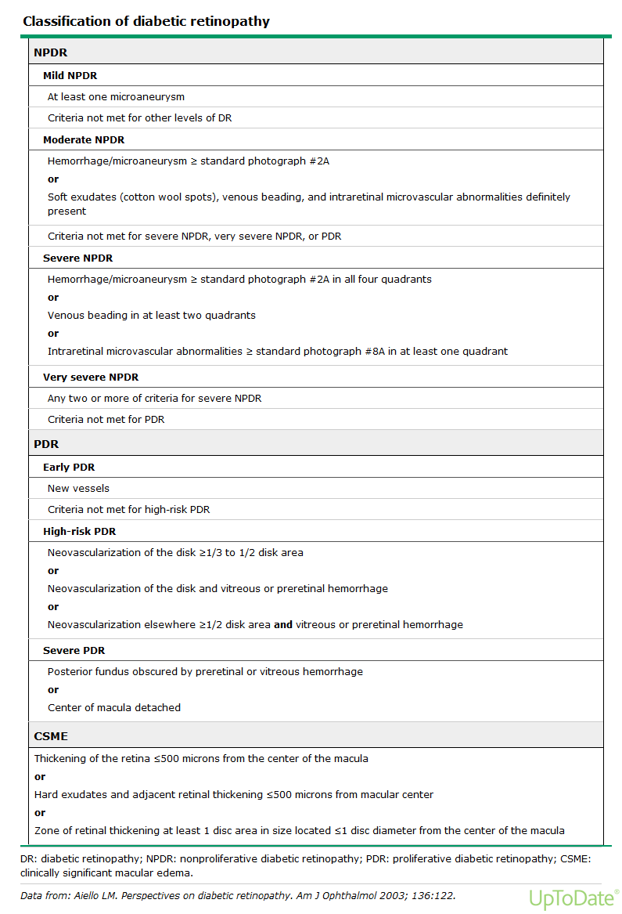
Κατάταξη διαβητικής αμφιβληστροειδοπάθειας

Slide 19
ΦΥΣΙΟΛΟΓΙΚΟΣ ΒΥΘΟΣ

Slide 20
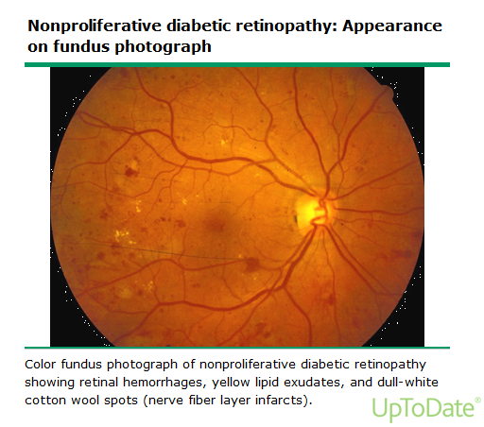

Slide 21
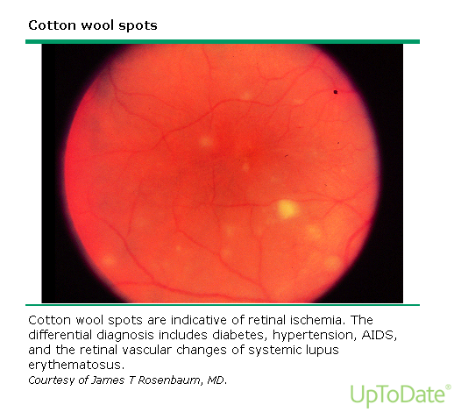

Slide 22
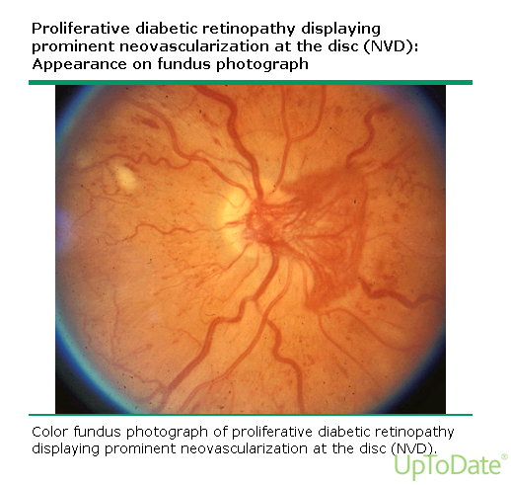

Slide 23
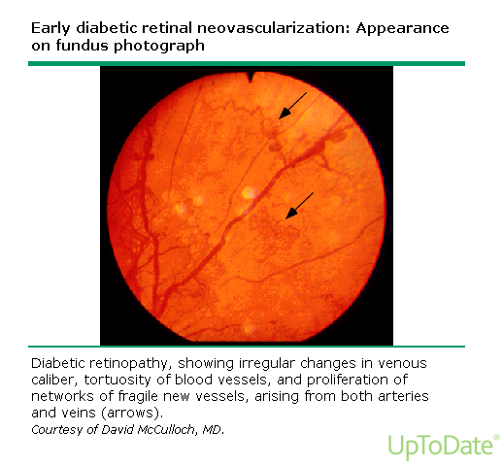

Slide 24
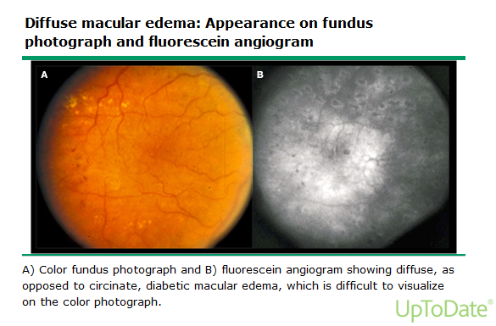

Slide 25
ΜΕΙΩΣΗ ΤΗΣ ΟΡΑΣΗΣ ΣΤΗΝ ΔΑ
Η κεντρική όραση παραβλάπτεται από οίδημα της ωχράς ή από απουσία τριχοειδικής αγγείωσης
Τα νεοαγγεία της παραγωγικής ΔΑ και η ρίκνωση του ινώδους ιστού ρυτιδώνουν την επιφάνεια του αμφιβληστροειδούς και οδηγούν σε αποκόλλησή του
Τα νεοαγγεία αιμορραγούν και δημιουργούν αιμορραγίες του υαλοειδούς καθώς και προαμφιβληστροειδικές
Νεοαγγείωση της ίριδας

Slide 26
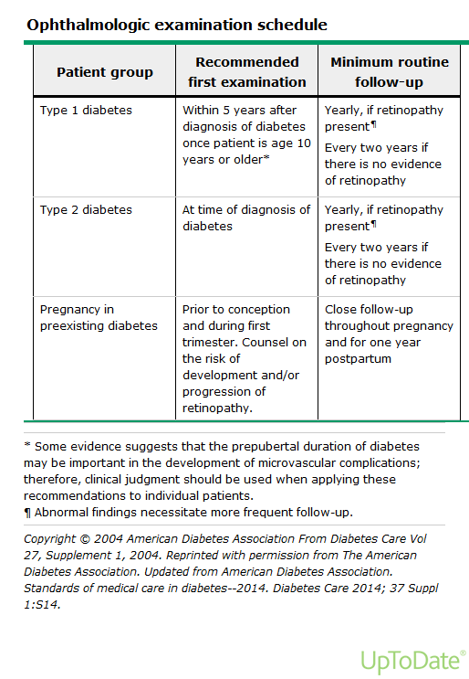
Οφθαλμολογική παρακολούθηση ασθενών με σακχαρώδη διαβήτη

Slide 27
ΘΕΡΑΠΕΙΑ
Σωστή διατροφή
Μείωση βάρους
Άσκηση
Καλή ρύθμιση του σακχάρου
Καλή ρύθμιση της αρτηριακής πίεσης
Διακοπή καπνίσματος
Αντιμετώπιση της δυσλιπιδαιμίας (φιμπράτες)
Φωτοπηξία με LASER
Anti-VEGF παράγοντες
Υαλοειδεκτομή

Slide 28
Η εντατικοποιημένη θεραπεία του ΣΔ μειώνει την επίπτωση των επιπλοκών
HbA1C
Retinopathy
Nephropathy
Neuropathy
Cardiovascular
disease
DCCT
9 → 7.2%
63%
54%
60%
41%
Kumamoto
9 → 7%
69%
70%
Improved
-
UKPDS
8 → 7%
17-21%
24-33%
-
16%*
*p=0.052
DCCT/EDIC study: 11-year follow up (total 17 years), 93% of DCCT participants, showed 57% reduction in CVD risk.
DCCT Research Group. N Engl J Med 1993;329:977-986.
Ohkubo Y, et al. Diabetes Res Clin Prac 1995;28:103-117.
UKPDS 33: Lancet 1998; 352, 837-853.
Slide modified from Kendall D - International Diabetes Centre, Minneapolis.
Notes:
In both type 1 diabetes (DCCT) and type 2 diabetes (UKPDS and Kumamoto Study), improvements in glycaemic control reduced the risk for retinopathy and nephropathy.
In both type 1 and type 2 diabetes there was a substantial reduction in cardiovascular disease risk with improvements in glycaemic control.
Neuropathy improved with improvements in glycaemic control in people with type 1 (DCCT) and type 2 (Kumamoto Study) diabetes.
Citations:
Diabetes Control and Complications Trial Research Group. The effect of intensive treatment of diabetes on the development and progression of long-term complications in insulin-dependent diabetes mellitus. N Engl J Med 1993;329:977-986.
Ohkubo Y, Kishikawa H, Araki E, Miyata T, Isami S, Motoyoshi S, Kojima Y, Furuyoshi N, Schichiri M. Intensive insulin therapy prevents the progression of diabetic microvascular complications in Japanese patients with non-insulin-dependent diabetes mellitus: a randomized prospective 6-year study. Diab Res Clin Pract 1995;28:103-117.
UK Prospective Diabetes (UKPDS) Group. Intensive blood-glucose control with sulphonylureas or insulin compared with conventional treatment and risk of complications in patients with type 2 diabetes (UKPDS 33). Lancet 1998;352:837-853.

Slide 29
Γλυκοζυλιωμένη Hb (HbA1C) και σχετικός κίνδυνος για μικροαγγειοπάθεια: Μελέτη DCCT
20
Αμφιβληστροειδοπάθεια
15
Νεφροπάθεια
Νευροπάθεια
13
Μικρολευκωματινουρία
11
9
Σχετικός Κίνδυνος
7
5
3
1
6
7
8
9
10
11
12
A1C (%)
DCCT: Μελέτη Ελέγχου του Διαβήτη και των Επιπλοκών του.
1. Adapted from Skyler JS. Endocrinol Metab Clin North Am. 1996;25:243-254.
2. DCCT. N Engl J Med. 1993;329:977-986.
3. DCCT. Diabetes. 1995;44:968-983.
Notes:
Ο καλός γλυκαιμικός έλεγχος διαδραματίζει ουσιαστικό ρόλο στην ελάττωση του κινδύνου διαβητικών επιπλοκών.
Βάσει των στοιχείων που προέκυψαν από τη Μελέτη Ελέγχου του Διαβήτη και των Επιπλοκών του, η αύξηση του σχετικού κινδύνου για μικροαγγειακές επιπλοκές, όπως η διαβητική αμφιβληστροειδοπάθεια, η νεφροπάθεια, η νευροπάθεια και η μικρολευκωματινουρία, είναι ανάλογη της αύξησης των επιπέδων A1C.¹⁻³
Ο σχετικός κίνδυνος εμφάνισης επιπλοκών για επίπεδα A1C =6% είναι “1”.¹
Είναι αξιοσημείωτο ότι η διαβάθμιση του κινδύνου είναι συνεχόμενη, χωρίς να υπάρχει κάποιος γλυκαιμικός ουδός για την ανάπτυξη επιπλοκών.¹
1. Skyler JS. Diabetic complications: the importance of glucose control. Endocrinol Metab Clin North Am. 1996;25:243-254.
2. The Diabetes Control and Complications Trial Research Group. The effect of intensive treatment of diabetes on the development and progression of long-term complications in insulin-dependent diabetes mellitis. N Engl J Med. 1993;329:977-986.
3. Diabetes Control and Complications Trial Research Group. The relationship of glycemic exposure (HbA_{1C}) to the risk of development and progression of retinopathy in the Diabetes Control and Complications Trial. Diabetes. 1995;44:968-983.

Slide 30
Διαβητική Νευροπάθεια

Slide 31
Διαβητική Νευροπάθεια - Ορισμός
Βλάβη των νεύρων, η οποία προκαλείται από τον ΣΔ, χωρίς να συνυπάρχουν άλλες αιτίες περιφερικής νευροπάθειας
Η νευροπαθητική διαταραχή περιλαμβάνει εκδηλώσεις από το σωματικό και από τα αυτόνομο περιφερικό νευρικό σύστημα
Είναι η συχνότερη αιτία νευροπάθειας στις αναπτυγμένες χώρες
Είναι η πιο συχνή επιπλοκή του διαβήτη

Slide 32
Διαβητική νευροπάθεια
Συμπτώματα νευροπάθειας (άλγος, μουδιάσματα, μυρμηγκιάσματα, αίσθημα καύσους – 20-25%
Ευρήματα νευροπάθειας στην φυσική εξέταση – 50%
Ηλεκτροφυσιολογικά ευρήματα – 100%

Slide 33
Παράγοντες κινδύνου
Διάρκεια του ΣΔ
Πτωχή γλυκαιμική ρύθμιση
Ηλικία
Κεντρική παχυσαρκία
Ύψος
Υπέρταση
Υπερλιπιδαιμία
Κάπνισμα
Έλλειψη ινσουλίνης

Slide 34
Παθογένεια
Μεταβολική θεωρία- οδός πολυολών → ↑ ενδοκυττάριας σορβιτόλης & φρουκτόζης και ↓ της μυοϊνοσιτόλης & NO
Αγγειακή θεωρία. Προσβολή των αγγείων των νεύρων ( vasa nervorum)
Αυξημένη δραστηριότητα της πρωτεϊνικής κινάσης-C
Οξειδωτικό stress
Προϊόντα τελικής γλυκοζυλίωσης (AGEs) στα νεύρα και στις πρωτεΐνες του τοιχώματος των αγγείων των νεύρων
Έλλειψη νευροτροφικών παραγόντων (κυρίως NGF)
Ανοσολογικοί παράγοντες
Γενετική προδιάθεση
Υπογλυκαιμία

Slide 35
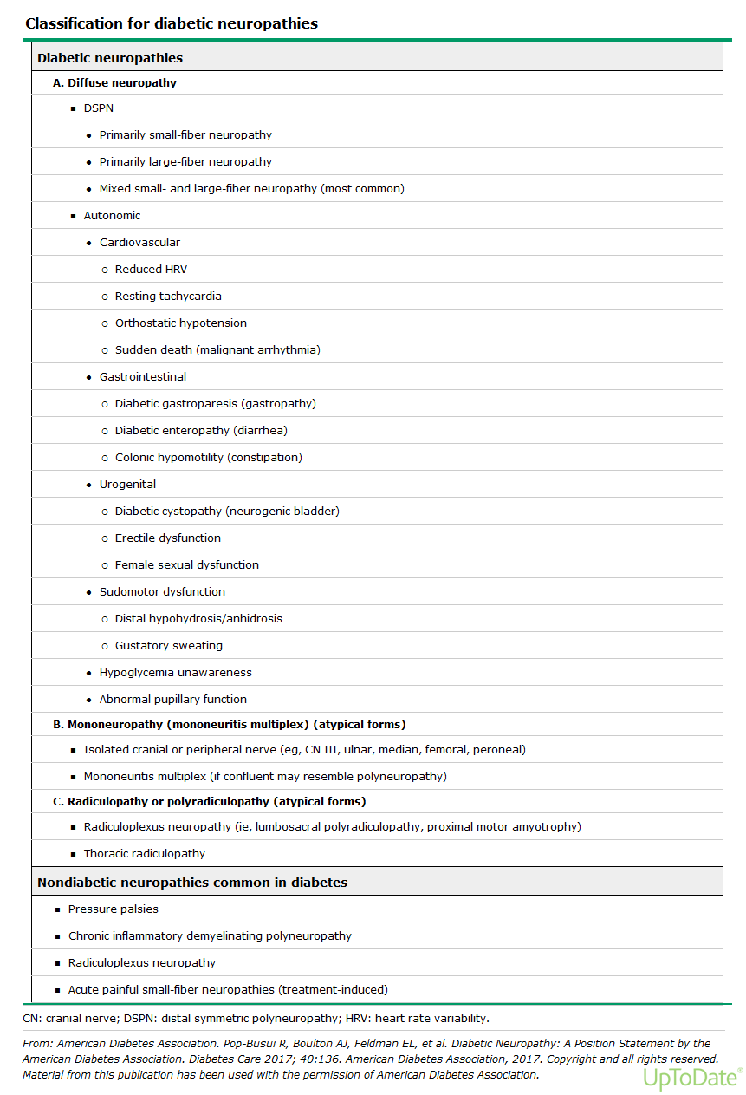

Slide 36
Ταξινόμηση διαβητικής νευροπάθειας (1)
Διάχυτες, εξελισσόμενες νευροπάθειες (>50%)
  Άπω συμμετρική αισθητικοκινητική νευροπάθεια (περιφερική νευροπάθεια)
  Νευροπάθεια Αυτονόμου Νευρικού Συστήματος
Εστιακές νευροπάθειες (15-30%)
  Προοδευτικά επιδεινούμενες
    Σύνδρομο καρπιαίου σωλήνα
    Άλλες νευροπάθειες από παγίδευση

Slide 37
Ταξινόμηση διαβητικής νευροπάθειας (2)
Οξείες αναστρέψιμες
  Κρανιακές μονονευρίτιδες
  Άλλες μονονευρίτιδες
  Διαβητική μυατροφία
  Οξείες επώδυνες νευροπάθειες
  Λοιπές μορφές

Slide 38
Διάχυτες νευροπάθειες
  Περιφερική συμμετρική αισθητικοκινητική πολυνευροπάθεια
    Είναι η συχνότερη μορφή διαβητικής νευροπάθειας (>50%)
    Αρχικά επηρεάζει κυρίως τις μικρές αισθητικές ίνες (αίσθηση πόνου και θερμοκρασίας)
    Αργότερα και τις μεγάλες ίνες (λοιπές αισθήσεις)
    Τέλος τις κινητικές ίνες (τενόντια αντανακλαστικά, μυϊκή ισχύ κλπ)
    Μπορεί να είναι μικτού τύπου από την αρχή

Slide 39
Διάχυτες νευροπάθειες
  Περιφερική συμμετρική αισθητικοκινητική πολυνευροπάθεια
    Στις περισσότερες περιπτώσεις δεν υπάρχουν κλινικά συμπτώματα
    Αναπτύσσεται βαθμιαία και ύπουλα
    Ξεκινάει από τα περιφερικότερα τμήματα των κάτω άκρων και προχωρά αργά κεντρομόλα
    Κατανομή κάλτσας - γαντιού
    Στην προχωρημένη της μορφή προσβάλλονται και τα άνω άκρα
    Είναι συμμετρική και αμφοτερόπλευρη

Slide 40
Διάχυτες νευροπάθειες
Περιφερική συμμετρική αισθητικοκινητική πολυνευροπάθεια
    Ο ασθενής παραπονείται ότι τα πόδια του είναι βαριά ή σαν ξένα, ότι είναι σαν να βαδίζει σε πάπλωμα
    Αίσθημα αστάθειας των ποδιών
    Τα εντονότερα συμπτώματα περιλαμβάνουν αιμωδίες, δυσαισθησία και παραισθησίες στα πόδια, τα οποία καταλήγουν, στην πιο ακραία τους έκφανση, στην επώδυνη νευροπάθεια
    Στην κλινική εξέταση διαπιστώνονται κυρίως αισθητικά, σε πιο προχωρημένες περιπτώσεις και κινητικά, νευρολογικά ελλείμματα

Slide 41
Περιφερική συμμετρική αισθητικοκινητική πολυνευροπάθεια, υπότυποι
Μεγάλες ίνες
Μικρές ίνες
Εν τω βάθει άλγος (Α-δ τύπος) ατροφία και μυϊκή αδυναμία
  Μουδιάσματα, βελονιές, μυρμηγκιάσματα, αταξία
  Διαταραχή παλλαισθησίας
  Απώλεια αντίληψης της θέσης των άκρων
  Απώλεια αντανακλαστικών
  Επηρεασμένη ταχύτητα αγωγής των νεύρων
  Εμποδίζει την φυσιολογική ζωή
  Αυξάνει τον κίνδυνο πτώσεων και καταγμάτων
Επιπολής άλγος (C-τύπος ινών) ηλεκτρικό shock, καυσαλγία, αλλοδυνία
  Δυσλειτουργία αυτονόμου ΝΣ
  Μη αντίληψη θερμού
  Φυσιολογική μυϊκή ισχύς και αντανακλαστικά
  Όχι ηλεκτρφυσιολογικά ευρήματα
  Ποσοτικές δοκιμασίες αισθητικότητας
  Προκαλεί συμπτώματα
  Οδηγεί σε νοσηρότητα και θνησιμότητα
Resnick HE et al. J Gerontol A Biol Sci Med Sci 2001;56:M25-M31
Vinik AI et al. Exp Clin Endocrinol Diabetes 2001;109:S451-S473

Slide 42
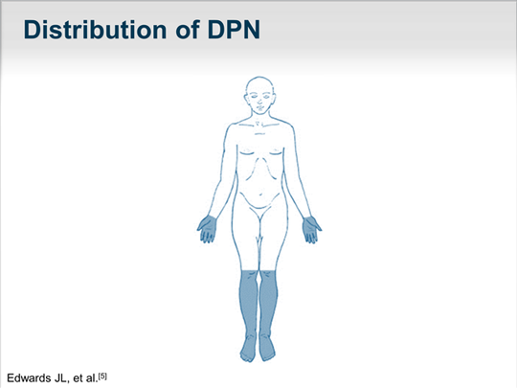

Slide 43
Διάχυτες νευροπάθειες
  Νευροπάθεια αυτόνομου νευρικού συστήματος
    Διαταραχές εφίδρωσης (γευστική εφίδρωση, μείωση της εφίδρωσης στα κάτω άκρα)
    Διαταραχή λειτουργίας κόρης οφθαλμού (μύσης/μυδρίασης)
    Καρδιαγγειακού (έλλειψη μεταβλητότητας του καρδιακού ρυθμού, ταχυκαρδία σε ηρεμία, ορθοστατική υπόταση και μειωμένη αντοχή στην κόπωση)
    Ουροποιογεννητικού (διαταραχή κένωσης της ουροδόχου κύστης, στυτική δυσλειτουργία)
    Γαστρεντερικού (γαστροπάρεση, διάρροιες, δυσκοιλιότητα)
    Ανεπίγνωστη υπογλυκαιμία

Slide 44
Ταξινόμηση διαβητικής νευροπάθειας (2)
Οξείες αναστρέψιμες
  Κρανιακές μονονευρίτιδες
  Άλλες μονονευρίτιδες
  Διαβητική μυατροφία
  Οξείες επώδυνες νευροπάθειες
  Προκαλούμενη από την θεραπεία

Slide 45
Κρανιακές νευροπάθειες
Συχνότερα προσβάλλονται τα οφθαλμοκινητικά νεύρα (κοινό κινητικό, τροχυλιακό, απαγωγό, διατηρείται η λειτουργία της κόρης), λιγότερο η πάρεση του προσωπικού νεύρου και σπανιότερα του ακουστικού νεύρου
Υποτροπιάζουν
Μερικές φορές είναι αμφοτερόπλευρες
Μπορεί να υπάρχει ταυτόχρονη προσβολή περισσότερων κρανιακών νεύρων

Slide 46
Μονονευρίτιδες
Προσβάλλεται κάθε φορά ένα νεύρο
Συχνότερα προσβάλλονται τα κρανιακά νεύρα, το ωλένιο, το κερκιδικό και το περονιαίο νεύρο
Η έναρξη είναι απότομη
Ενδέχεται να συμβεί αυτόματη ύφεση

Slide 47
Νευροπάθειες από πίεση
Σύνδρομο καρπιαίου σωλήνα
Σύνδρομο ταρσιαίου σωλήνα
Παραισθητική μηραλγία από πίεση του έξω μηροδερμα- τικού νεύρου με εκσεσημασμένη δερματική υπερ-ευαισθησία, νευραλγίες και αισθητικό έλλειμμα στο έξω τμήμα του μηρού
Πίεση ωλενίου νεύρου, κερκιδικού, περονιαίου και σπανιότερα του ισχιακού νεύρου
Προοδευτική έναρξη και επιδείνωση
Δεν περιγράφεται αυτόματη ύφεση

Slide 48
Προκαλούμενη από την θεραπεία ΔΝ (insulin neuritis)
Συμβαίνει σε ταχεία ρύθμιση του ΣΔ, σε πρώην αρρύθμιστους ασθενείς
Σε πρόσφατη ανασκόπηση το 10% των ασθενών με νευροπάθεια εκδήλωσαν την επιπλοκή αυτή (Gibbons et al. Brain 2015:138:43-52)
Νευροπάθεια των μικρών ινών
Εκδηλώνεται με ισχυρό άλγος ή /και δυσλειτουργία του ΑΝΣ (αλλοδυνία, υπεραλγησία, ορθοστατισμό, στυτική δυσλειτουργία)
Καυσαλγία και διαπεραστικό άλγος συνήθως με περιφερική συμμετρική κατανομή, αν και μπορεί να προσβάλει τα εγγύς μέρη των άκρων και τον κορμό
Οι εκδηλώσεις υποχωρούν με τον χρόνο
Notes:
Treatment-induced Neuropathy
A proportion of patients who undergo rapid glycemic control will experience a treatment-induced neuropathy (also known as insulin neuritis). Though this has previously been considered a relatively rare entity, a recent, large retrospective review revealed that 10% of patients with diabetic neuropathy experienced this treatment complication.^{[43]} This condition occurs in type 1 and 2 diabetes mellitus, and can be associated with both insulin and oral hypoglycemic medications. Gibbons CH, Freeman R. Treatment-induced neuropathy of diabetes: an acute, iatrogenic complication of diabetes. Brain 2015;138(Pt 1):43–52
Treatment-induced neuropathy of diabetes (TIND) is a small-fiber neuropathy that typically manifests as severe pain and/or autonomic dysfunction within 8 weeks of significant glycemic control. Neuropathic burning and lancinating pain most typically develops in a distal symmetric pattern, though the proximal limbs and trunk can also be involved. The pain may be more severe and difficult to treat as compared with that seen in DSP. Allodynia and hyperalgesia may also be present. Orthostatic syncope and presyncope are the most common autonomic symptoms, though erectile dysfunction and gastrointestinal symptoms may also be present.^{[44]} Pain and autonomic symptoms usually improve with time. There appears to be a correlation between the magnitude of glycemic control (as measured by the decrease in hemoglobin A1c), and the severity of neuropathic pain and autonomic dysfunction.^{[43]}

Slide 49
Διαβητική μυατροφία
Ονομάζεται και μηριαία νευροπάθεια, νευροπαθητική καχεξία, ασύμμετρη κεντρομελική νευροπάθεια
Η εισβολή της είναι οξεία ή υποξεία, ενώ παρατηρείται και επιδείνωση κατά ώσεις
Η εντόπισή της είναι ετερόπλευρη ή ασύμμετρα αμφοτερόπλευρη
Κεντρομελική
Χαρακτηρίζεται από ανυπόφορο άλγος με χαρακτήρες δυσαισθησίας και εντόπιση ιδίως στην πρόσθια επιφάνεια του μηρού και της κνήμης.
Τις επόμενες 5-10 ημέρες προστίθεται κεντρομελική αδυναμία και μυϊκή ατροφία τετρακεφάλου
Συνοδεύεται από έκδηλη απώλεια βάρους

Slide 50
Πολυρριζονευροπάθεια
Επώδυνη θωρακοκοιλιακή νευροπάθεια
Εκδηλώνεται με άλγος, συνήθως καυστικού χαρακτήρα, στο κατώτερο θωρακικό ή στο ανώτερο κοιλιακό τοίχωμα
Κατά κανόνα είναι ετερόπλευρη, αλλά μπορεί σπάνια να είναι αμφοτερόπλευρη
Η έναρξη των συμπτωμάτων μπορεί να συνοδεύεται από εκσεσημασμένη απώλεια βάρους
Σε σπανιότερες περιπτώσεις μπορεί να συνυπάρχει μυϊκή αδυναμία ή/και ατροφία

Slide 51
Ετήσιος έλεγχος κάτω άκρων
Επισκόπηση
Ψηλάφηση ραχιαίας αρτηρίας και οπίσθιας κνημιαίας
Έλεγχος επιγονατιδικών και Αχίλλειων αντανακλαστικών
Έλεγχος ιδιοδεκτικής αισθητικότητας (θέση)
Παλλαισθησίας (διαπασών)
Επιπολής αισθητικότητας (πίεσης με το μονοινίδιο, αφής, θερμού-ψυχρού, επιπολής άλγους)

Slide 52
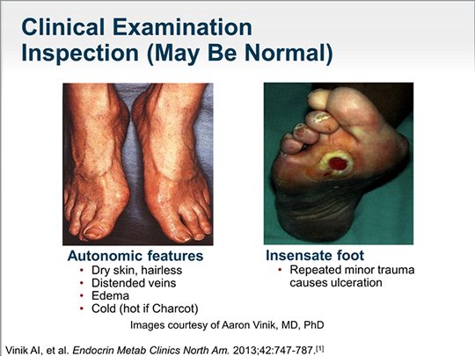

Slide 53
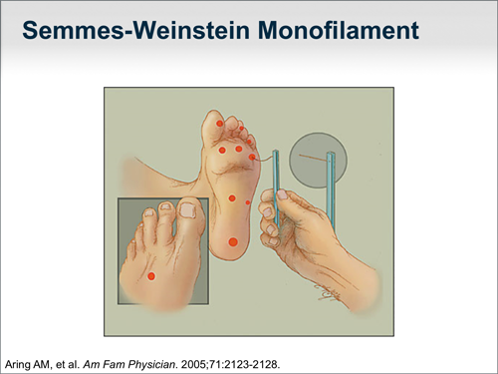

Slide 54
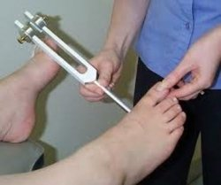
Διαπασών

Slide 55
Θεραπεία
Καλή ρύθμιση του Σ. Διαβήτη
Δίαιτα
Άσκηση
Αντιμετώπιση του νευροπαθητικού πόνου
Αποφυγή αλκοόλ και καπνίσματος
Κορτικοειδή και ανοσοκατασταλτικά στην διαβητική μυατροφία

Slide 56
Η εντατικοποιημένη θεραπεία μειώνει την επίπτωση των επιπλοκών
HbA1C
Retinopathy
Nephropathy
Neuropathy
Cardiovascular
disease
DCCT
9 → 7.2%
63%
54%
60%
41%
Kumamoto
9 → 7%
69%
70%
Improved
-
UKPDS
8 → 7%
17-21%
24-33%
-
16%*
*p=0.052
DCCT/EDIC study: 11-year follow up (total 17 years), 93% of DCCT participants, showed 57% reduction in CVD risk.
DCCT Research Group. N Engl J Med 1993;329:977-986.
Ohkubo Y, et al. Diabetes Res Clin Prac 1995;28:103-117.
UKPDS 33: Lancet 1998; 352, 837-853.
Slide modified from Kendall D - International Diabetes Centre, Minneapolis.
Notes:
In both type 1 diabetes (DCCT) and type 2 diabetes (UKPDS and Kumamoto Study), improvements in glycaemic control reduced the risk for retinopathy and nephropathy.
In both type 1 and type 2 diabetes there was a substantial reduction in cardiovascular disease risk with improvements in glycaemic control.
Neuropathy improved with improvements in glycaemic control in people with type 1 (DCCT) and type 2 (Kumamoto Study) diabetes.
Citations:
Diabetes Control and Complications Trial Research Group. The effect of intensive treatment of diabetes on the development and progression of long-term complications in insulin-dependent diabetes mellitus. N Engl J Med 1993;329:977-986.
Ohkubo Y, Kishikawa H, Araki E, Miyata T, Isami S, Motoyoshi S, Kojima Y, Furuyoshi N, Schichiri M. Intensive insulin therapy prevents the progression of diabetic microvascular complications in Japanese patients with non-insulin-dependent diabetes mellitus: a randomized prospective 6-year study. Diab Res Clin Pract 1995;28:103-117.
UK Prospective Diabetes (UKPDS) Group. Intensive blood-glucose control with sulphonylureas or insulin compared with conventional treatment and risk of complications in patients with type 2 diabetes (UKPDS 33). Lancet 1998;352:837-853.

Slide 57
Διαβητική νεφροπάθεια

Slide 58
Ορισμός
Η Διαβητική Νεφροπάθεια είναι μια από τις µικροαγγειοπαθητικές επιπλοκές του σακχαρώδη διαβήτη
Χαρακτηρίζεται:
Λευκωµατινουρία
Αιματουρία σπάνια
Σε πολλούς ασθενείς προοδευτική επιδείνωση της νεφρικής λειτουργίας μέχρι την νεφρική ανεπάρκεια τελικού σταδίου

Slide 59
Ιστολογικές αλλοιώσεις
Αύξηση του μεσαγγείου
Πάχυνση της βασικής μεμβράνης
Βλάβη των ποδοκυττάρων
Σκλήρυνση των σπειραμάτων συνήθως οζώδης(Kimmelstiel-Wilson)

Slide 60
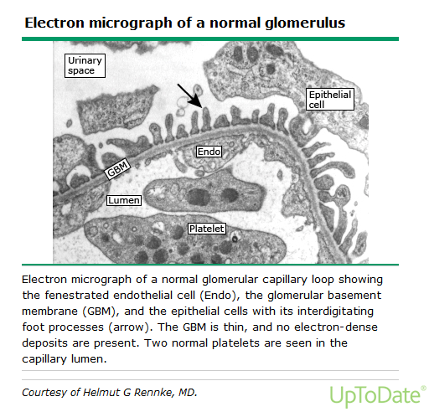

Slide 61
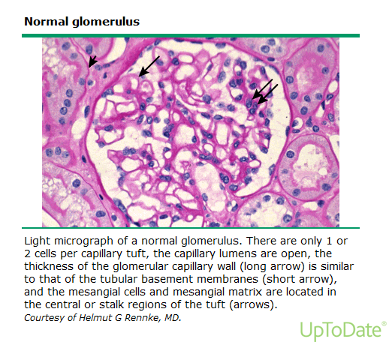

Slide 62
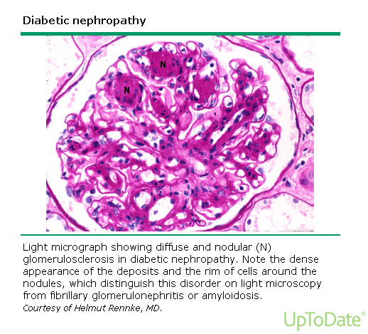

Slide 63
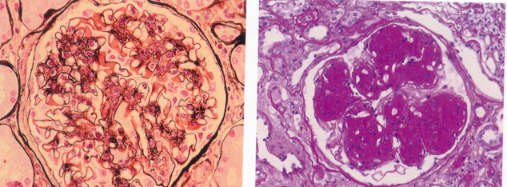
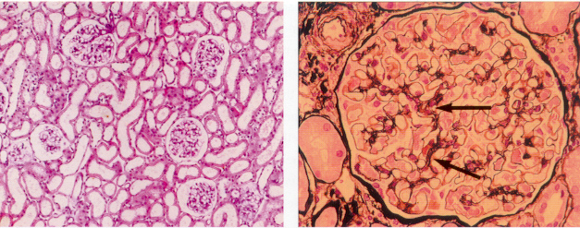
ΔΝ - διάχυτη
σπειραματοσκλήρυνση
ΔΝ - οζώδης
σπειραματοσκλήρυνση
φυσιολογικό νεφρικό σπείραμα

Slide 64
Παθογένεια
Σπειραματική υπερδιήθηση(ευεργετική η δράση φαρμάκων που μπλοκάρουν τη δράση του συστήματος ρενίνης αγγειοτενσίνης)
Υπεργλυκαιμία και AGEs
Κυτταροκίνες(VEGF, TGF-beta)
Μειωμένη έκφραση νεφρίνης
Διαταραχή σηματοδότησης ινσουλίνης στα ποδοκύτταρα

Slide 65
ΔΙΑΒΗΤΙΚΗ ΝΕΦΡΟΠΑΘΕΙΑ
Πρώιμο στάδιο
νεφρική υπερτροφία
↑ GFR
υπερτροφία σπειράματος
Εξελικτικό στάδιο
διάταση μεσαγγείου
πάχυνση βασικής μεμβράνης τριχοειδών σπειράματος
↑ ρυθμού απέκκρισης λευκωματίνης
↓ GFR
Τελικό στάδιο
διάχυτη ή οζώδης σπειραματοσκλήρυνση
υαλινοποίηση αρτηριολίων νεφρώνων
καταστροφή νεφρώνων

Slide 67
Υπολογισμός GFR (mL/min/1.73 m²)
MDRD
  186 x Cre^{-1.154} x Ηλικία^{-0.203}
    x 0.742 (γυναίκα)
CKD-EPI
Cockcroft-Gault
  (140-Ηλικία) x Βάρος(kg) / (72 x Cre)
    x 0.85 (γυναίκα)
Όχι GFR σε Οξεία Νεφρική Ανεπάρκεια!!!

Slide 68
Parameter
Normal
Micro-albuminuria
Macro-albuminuria
Urine AER
(μg/min)
< 20
20 - 200
>200
Urine AER
(mg/24h)
< 30
30 - 300
>300
Urine albumin/
Cr# ratio (mg/gm)
< 30
30 - 300
>300
AER=Albumin excretion rate CR# =creatinine
Notes:
Definitions of Microalbuminuria and Macroalbuminuria
Talking Points: Measurements of urinary albumin are made from either a timed (4 or 24 hours) urine collection or from a randomly voided “spot” urine. In the former case the urinary albumin concentration is divided by the time of the collection (in minutes) calculate the first parameter. In the latter case, both albumin and creatinine concentrations are measured in the same specimen and a ratio of albumin to creatinine calculated. Numerous studies have demonstrated that the values obtained from both timed and randomly collected specimens correlate well and have the same prognostic significance. Measurements of urine protein concentrations by “dipstick” chemistry are not sufficiently sensitive to identify urine albumin concentrations that meet the criteria for microalbuminuria. Protein in the urine is usually a combination of albumin, globulins, and Tamm-Horsfall protein derived from tubular secretion.
References:
Bianchi S, Bigazzi R, Campese VM. Microalbuminuria in essential hypertension: significance, pathophysiology, and therapeutic implications. Am J Kidney Dis. 1999;34(6):973-995.
Keane WF. Proteinuria: its clinical importance and role in progressive renal disease. Am J Kidney Dis. 2000;35(4suppl1):S97-S105.

Slide 69
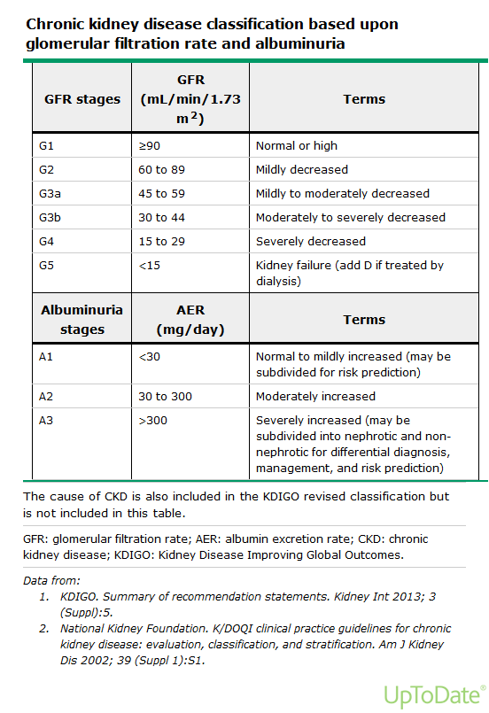
Κατάταξη χρονίας νεφρικής νόσου

Slide 70
Επιδημιολογία
Σακχαρώδης διαβήτης τύπου 1
20-30% έχουν μικροαλβουμινουρία μετά 15 έτη
50% απο αυτούς εξελίσσονται σε προχωρημένη νόσο
Μακροαλβουμινουρία δεν εξελίσεται πάντα σε τελικού σταδίου νεφρική νόσο
Σακχαρώδης διαβήτης τύπου 2(απο τη μελέτη UKPDS)
10 χρόνια μετά τη διάγνωση ο επιπολασμός μικροαλβουμινουρίας,
μακροαλβουμινουρίας και κρεατινίνης >2 mg/dl, ήταν 25, 5 , και 0.8 % αντίστοιχα.
Ο ετήσιος ρυθμός αλλαγής σταδίου υπολογίζεται σε 2%, 2.8% και 2.3%
Σε άτομα με κρεατινίνης >2 mg/dl ο μέσος χρόνος μέχρι την αιμοκάθαρση
ήταν 2.5 χρόνια

Slide 71
Προδιαθεσικοί παράγοντες Διαβητικής Νεφροπάθειας
Γενετικοί
Διάρκεια του Σακχαρώδη Διαβήτη
Η ρύθμιση του Σακχάρου
Λευκωματινουρία
Η Αρτηριακή Υπέρταση
Ηλικία
Άρρεν φύλο
Φυλή
Το κάπνισμα

Slide 72
Θεραπεία
Η καλή ρύθμιση του σακχάρου
Διατήρηση της αρτηριακής πίεσης <130/80 mmHg (αΜΕΑ, ΑΤ1 αποκλειστές)
Μείωση του προσλαμβανόμενου λευκώματος στα 0,8/Kg Σ.Β./ημέρα
Διακοπή του καπνίσματος
Αντιμετώπιση της υπερλιπιδαιμίας

